Slide 1

拍3令
人数：全班
方法：多人参加，从1-99报数，有人数到“3”的倍数时，不许报数，拍一下桌子，下一个人继续报数。如果有人报错数或拍错则出局。
奖励：最后剩下的人可以获得大拇指奖励。

Slide 2


Slide 3
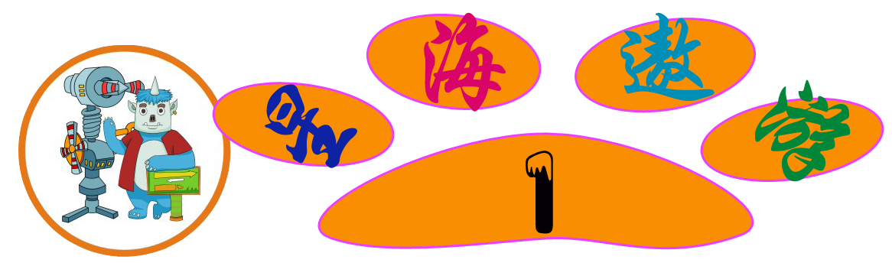


米德期末考试时语文和数学的平均分数是94分，数学比语文多8分，米德语文和数学各得多少分？
数学比语文多8分
语文
+
数学
=
188
语文成绩为：
（94×2-8）÷2=90（分）
数学成绩为：
90+8=98（分）
答：米德的语文成绩是90分，数学成绩是98分。

Slide 4
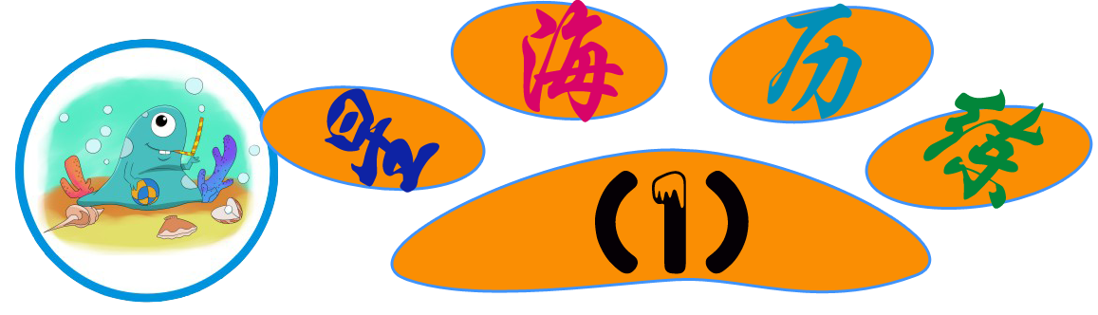

米德期末考试时语文和数学平均分是96分，数学比语文多4分，问米德语文多少分？数学多少分？
米德的语文成绩为：
（96×2-4）÷2
=（192-4）÷2
=188÷2
=94（分）
数学成绩为：94+4=98（分）
答：米德的语文成绩是94分，数学成绩是98分。

Slide 5
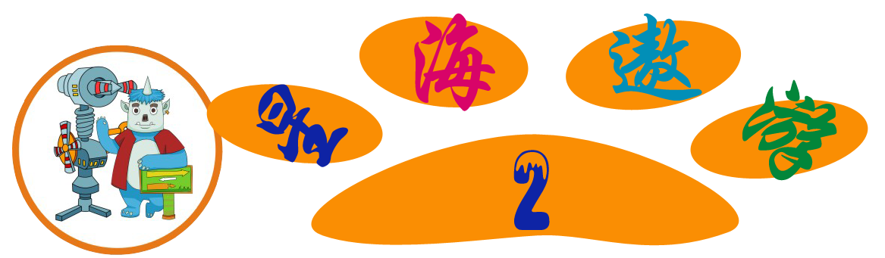


北京路小学的同学为幼儿园的小朋友做红花和黄花共300朵。已知红花的朵数比黄花的2倍少30朵。问两种花各有多少朵？
我们把黄花朵数看作一份，画出线段图如下：
黄花朵数：
2倍
共300朵
红花朵数：
少30朵
所以黄花朵数为：
（300+30）÷（1+2）=110（朵）
红花朵数为：
300-110=190（朵）
答：黄花有110朵，红花有190朵。

Slide 6
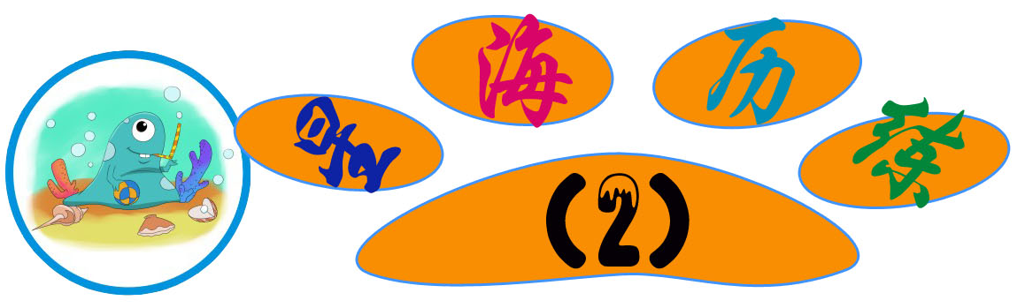



阿博士家有苹果和梨一共3000斤，阿博士告诉你，苹果的重量是梨的6倍还多200斤，问阿博士家有多少斤苹果？
6倍
3000斤
多200斤
所以梨有：
（3000-200）÷（1+6）=400（斤）
苹果有：
3000-400=2600（斤）
答：阿博士家有2600斤的苹果。

Slide 7



已知两个数的和与两个数间的倍数关系，求这两个数分别是多少，像这样的应用题，通常叫做“和倍问题”。数量关系可以这样表示：
两数和÷倍数和=小数（1倍数）
小数×倍数=大数（几倍数）
两数和-小数=大数

Slide 8


Slide 9
动一动
1. 各组互相商量要如何才能站上最多的人。
2. 依照号令比赛，哪一张报纸上站最多的人。
3. 20秒内站上去才算，超过时间不算。
注意安全

Slide 10
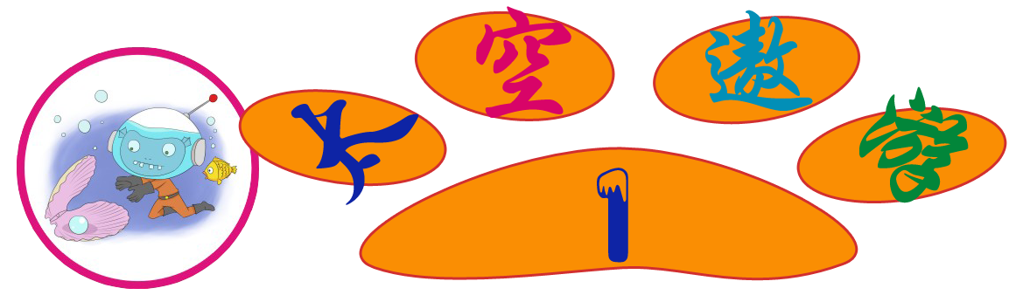

有甲、乙两个粮仓，甲仓库存粮108吨，乙仓库存粮140吨，要使甲仓库存粮是乙仓库的3倍。必须从乙仓库运出多少吨放入甲仓库？
甲
乙
甲108吨
乙：
乙140吨
3倍
甲：
甲、乙两仓库存粮的总和为：
108+140=248（吨）
乙仓库应存粮量：
248÷（1+3）=62（吨）
乙仓库运出粮食数量：
140-62=78（吨）
答：乙仓库运出粮食78吨到甲仓库。

Slide 11
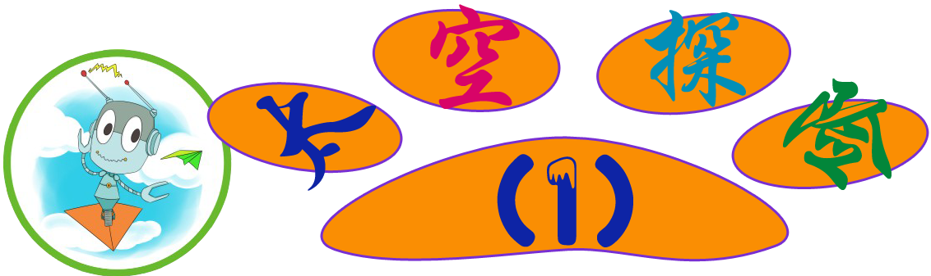
航天电视厂有职工1850人，如果男职工再增加150人就相当于女职工数的3倍，求：该厂有男、女职工各多少人？
女职工：
3倍
1850人
男职工：
差150人
女职工有：
（1850+150）÷（3+1）=500（人）
男职工有：
500×3-150=1350（人）
答：该厂有男职工1350人，女职工500人。

Slide 12



甲乙两校共有学生864人，为了照顾学生就近入学，从甲校调入乙校32名同学，这样甲校学生还比乙校多48人，问甲、乙两校原来各有学生多少人？
32人
甲校
甲校学生还比乙校多48人
864人
乙校
甲校比乙校学生多：
32×2+48＝112 (人)
乙校原有学生：
（864-112）÷2 =376（人）
甲校原有学生：
864-376 =488（人）
答：甲校原来有学生488人，乙校原来有学生376人。

Slide 13
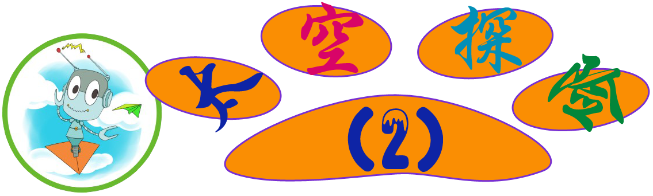
甲、乙两个学校共有学生1245人，如果从甲校调20人去乙校后，甲校比乙校还多5人。两校原有学生各多少人？
20×2+5=45（人）
甲校
？人
1245人
乙校
？人
两校原来相差的人数：20×2+5=45（人）
甲校的人数：
（1245+45）÷2=645（人）
乙校的人数：
1245-645=600（人）
答：甲校原有学生645人，乙校原有学生600人。

Slide 14
和差问题公式
先求大数 先求小数
大数=（和+差）÷2 小数=（和-差）÷2
小数=大数-差 大数=小数+差

Slide 15
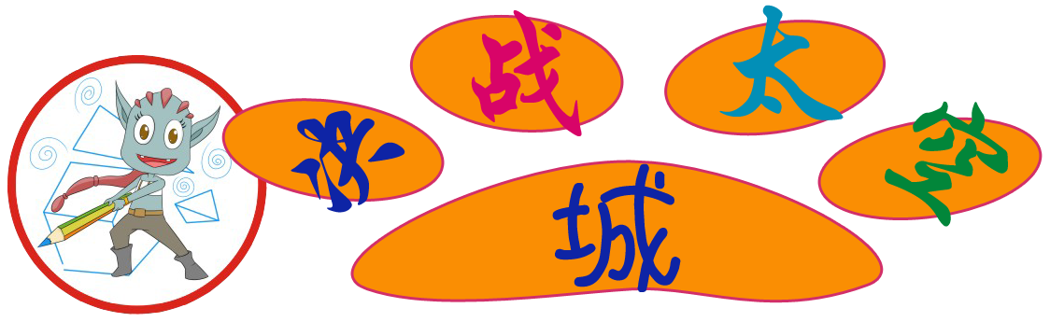
1. 阿尔法在期末考试中，语文和数学平均分是97分，数学比语文多考6分，那么语文数学各是多少分？
阿尔法的语文成绩为：
（97×2-6）÷2
=（194-6）÷2
=188÷2
=94（分）
数学成绩为：94+6=100（分）
答：阿尔法的语文成绩是94分，数学成绩是100分。

Slide 16
2. 老师买了一批篮球和足球，一共花了820元，买篮球花的钱是足球的钱的2倍还多40元钱，问：老师买篮球花了多少钱？买足球花了多少钱？
足球：
2倍
820元
篮球：
多40元
足球花了：
（820-40）÷（1+2）＝260（元）
篮球花了：
260×2+40=560（元）
答：老师买篮球花了560元，买足球花了260元。

Slide 17
3. 甲、乙两个工程队共有1980人，甲队为了支援乙队，抽出285人加入乙队，这时乙队人数比甲队少24人，求甲、乙两队原有工人多少人？
285×2+24=594（人）
甲工程队：
？人
1980人
乙工程队：
？人
乙队原有：
（1980-24）÷2-285=693（人）
甲队原有：
1980-693=1287（人）
答：甲队原有工人1287人，乙队原有工人693人。

Slide 18
谢谢观赏！

